Slide 1
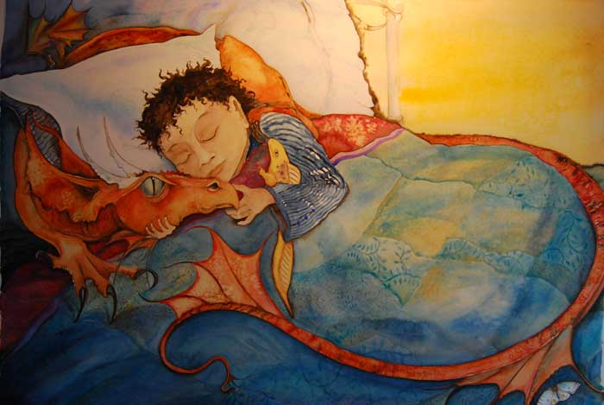
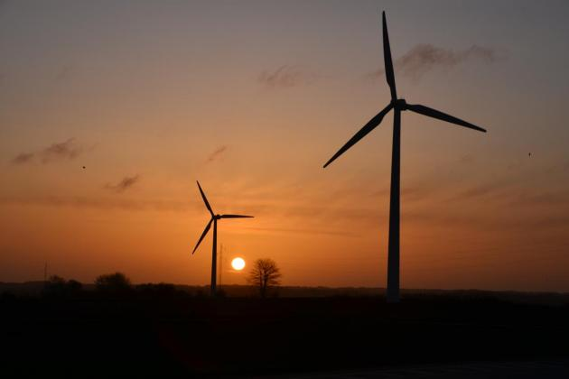
Godnatsangen
Tekst: Sigurd Barrett Musik: Sigurd Barrett
1 af 3
1.
Nu er solen gået i seng,
udenfor står natten på spring.
Vi skal sove nu,
vi skal hvile vores krop,
for i morgen skal vi op.

Slide 2
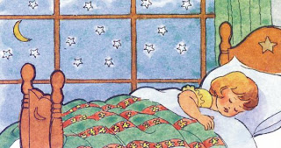
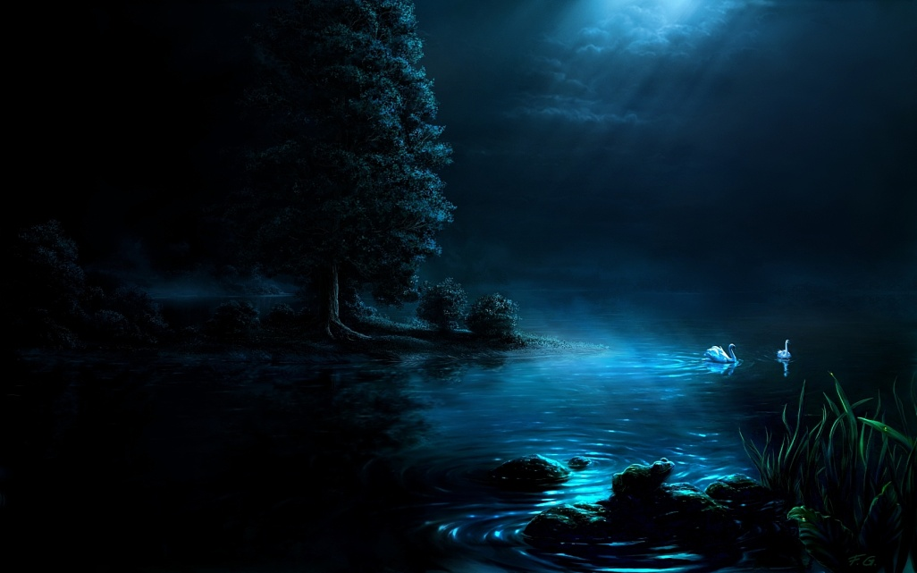
2 af 3
2.
Nattens stilhed sænker sig ned,
alt bli’r roligt alt ånder fred.
Vi skal sove nu,
vi skal hvile vores krop,
men i morgen står vi op.

Slide 3
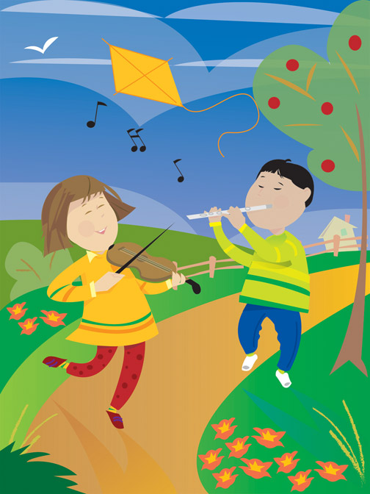
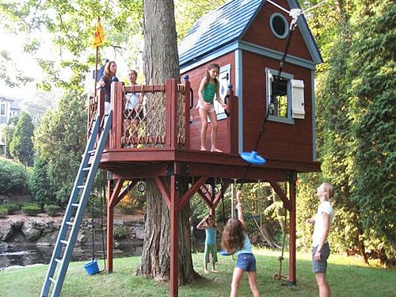
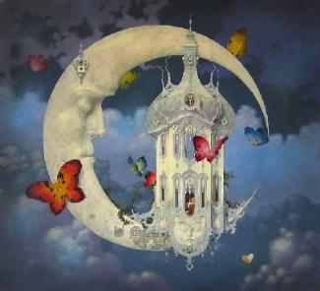
3 af 3
3.
Til en dejlig dag med musik,
kammerater, leg og lidt slik.
Vi skal sove nu,
vi skal hvile vores krop,
nu er månen stået op.

